Slide 1


Comissão de Viação e Transportes
Audiência Pública Acidentes com vítimas fatais - BR 381

Slide 2
Histórico
BR 381/MG - Norte
Década de 50 - implantação:
- destinada a um tráfego de 200 veículos/dia;
- predominância de veículos leves;
- ausência de projetos de engenharia.
Década de 70 - melhorias:
- grande aumento de veículos pesados;
- melhorias financiadas por empresas da região;
- ausência de projetos de engenharia.
2012 e 2013 edital duplicação.
2014 início das obras.
Audiência Pública - BR381

Slide 3
Cenário atual
BR 381/MG - Norte
rodovia simples, com uma faixa em cada sentido;
região montanhosa com elevado número de curvas;
velocidade de operação 80km/h e 60km/h;
presença de radares de velocidade;
vários trechos em obra;
volume médio diário de 20.000 veículos;
aumento da frota em 7% ao ano.
Audiência Pública - BR381

Slide 4
Método de trabalho
BR 381/MG - Del 01, 03 e 06
UOPs Sabará, João Monlevade, Jaguaraçu e Governador Valadares;
300Kms;
atividades diárias de policiamento, fiscalização de trânsito e educação;
estudo estatístico das ocorrências;
rotinas operacionais - pontos críticos;
emprego de tecnologia para otimizar o desempenho;
fiscalização completa.
Audiência Pública - BR381

Slide 5
Esforço concentrado
BR 381/MG - Norte
Audiência Pública - BR381

Slide 6
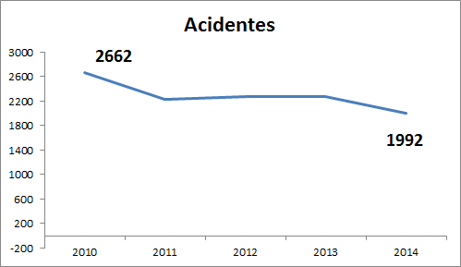
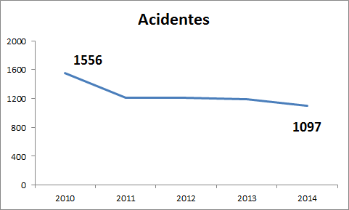
Resultados dos últimos cinco anos
- 25%
BR 381/MG - UOP Sabará Km 450
UOP Gov. Valadares Km 143
- 29%
BR 381/MG - UOP Sabará Km 450
UOP João Monlevade Km 352
Audiência Pública - BR381

Slide 7
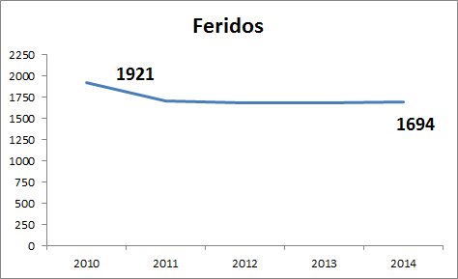
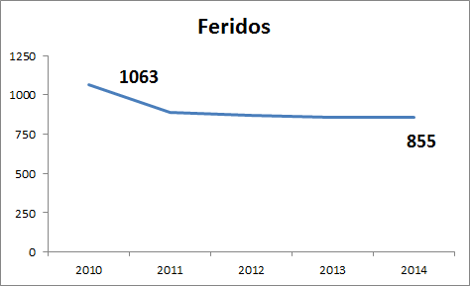
Resultados dos últimos cinco anos
- 12%
BR 381/MG - UOP Sabará Km 450
UOP Gov. Valadares Km 143
- 20%
BR 381/MG - UOP Sabará Km 450
UOP João Monlevade Km 352
Audiência Pública - BR381

Slide 8
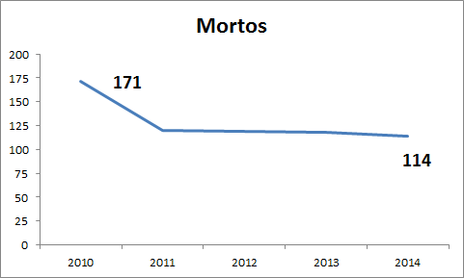
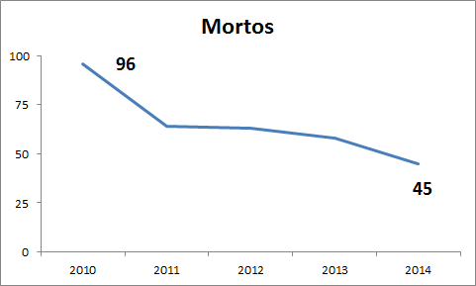
Resultados dos últimos cinco anos
- 33%
BR 381/MG - UOP Sabará Km 450
UOP Gov. Valadares Km 143
- 53%
BR 381/MG - UOP Sabará Km 450
UOP João Monlevade Km 352
Audiência Pública - BR381

Slide 9
Cumprindo a Missão
Missão: Garantir segurança com cidadania nas rodovias federais e nas área de interesse da União.
Principal resultado institucional: Reduzir a violência no trânsito das rodovias federais.
Método: Trabalho com foco no resultado e otimização dos ativos.
PRF - Orgulho de Pertencer
Audiência Pública - BR381

Slide 10

Reunião Delegacias
Plano Tático - MG

